Slide 1
ГОЛОВНІ ЗАКОНОПРОЕКТИ ОСЕНІ
ВОЛОДИМИР ГРОЙСМАН

Slide 2
5 ПРІОРИТЕТНИХ ПАКЕТІВ ЗАКОНОПРОЕКТІВ ОСЕНІ
Очікувані
громадянами
та бізнесом
Готові до розгляду
у другому читанні
вже у вересні
Вперше ОДНОЧАСНО знаходяться
у Верховній Раді
Можуть бути ухвалені
вже цієї осені

Slide 3
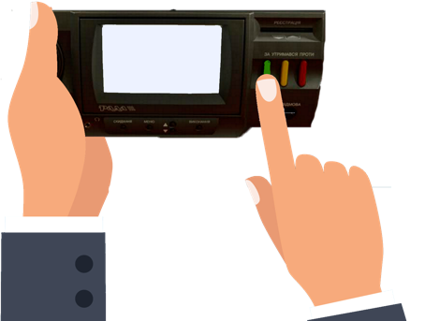
ГОЛОВНІ ЗАКОНОПРОЕКТИ ОСЕНІ
ПЕНСІЙНА РЕФОРМА
(№№ 6614 +6615, 6616, 6617)
ОСВІТНЯ РЕФОРМА
(№ 3491-д)
МЕДИЧНА РЕФОРМА
(№№ 6327 +6604)
Осучаснення існуючих пенсій та стабілізація солідарного (першого) рівня пенсійної системи
Нові принципи навчання та управління школами, підвищення престижності професії, розвиток інклюзивної освіти
Сучасна модель фінансування охорони здоров’я, в якій гроші ходять за пацієнтом
ЕЛЕКТРОННІ ДОВІРЧІ ПОСЛУГИ (№ 4685)
МІЖНАРОДНІ СТАНДАРТИ ФІНЗВІТНОСТІ (№ 4646-д)
Електронні інструменти ідентифікації, які полегшують ведення бізнесу
та вихід на міжнародний рівень
Прозора та зрозуміла фінзвітність приватних та державних компаній для іноземних інвесторів, держави, громадськості
1 вересня

Slide 4
ПЕНСІЙНА РЕФОРМА
законопроекти №№ 6614 +6615, 6616, 6617
Осучаснення (перерахунок) раніше призначених пенсій
Зростання виплат цьогоріч торкнеться
9 млн пенсіонерів
Скасовується 15% зниження пенсій тим, хто продовжує працювати
Пенсії переглядатимуться щорічно відповідно до змін середньої зарплати та інфляції

Slide 5
МЕДИЧНА РЕФОРМА
законопроекти №№ 6327 +6604
Фінансування медичної послуги, а не ліжко-місць
Державний гарантований пакет медичних послуг та ліків, які громадяни отримають безкоштовно
Вільний вибір лікаря та лікарень незалежно від місця реєстрації
Підвищення якості медичних послуг для громадян

Slide 6
ОСВІТНЯ РЕФОРМА
законопроект № 3491-д
Сучасні методики викладання та розвиток у учнів актуальних для ринку компетентностей
Три рівні повної загальної середньої освіти, які
сприяють здобуттю професії
Більша автономія шкіл у розпорядженні фінансовими ресурсами, формуванні навчального процесу
Збільшення мінімального посадового окладу педагогічного працівника

Slide 7
ЕЛЕКТРОННІ ДОВІРЧІ ПОСЛУГИ
законопроект № 4685
До 500 млн нових клієнтів для українського бізнесу. Широкі можливості участі в операціях на єдиному цифровому ринку ЄС
Надійні інструменти електронної ідентифікації європейського
стандарту для бізнесу та громадян
Створення умов для взаємодії бізнесу з органами державної влади он-лайн
Швидкий та зручний он-лайн доступ до адміністративних та ринкових послуг для громадян

Slide 8
МІЖНАРОДНІ СТАНДАРТИ ФІНАНСОВОЇ ЗВІТНОСТІ
законопроект №4646-д
Обов'язкове застосування міжнародних стандартів для великих підприємств, та одночасне зменшення звітності для малого бізнесу.
Інвестиційна привабливість українських підприємств для іноземних інвесторів
Прозорість та підзвітність компаній з видобутку корисних копалин
Відкритий безкоштовний доступ до фінансової звітності компаній для всіх

Slide 9
ЗАКОНОДАВЧА ОСІНЬ
50
законопроектів,
які змінять
КРАЇНУ
Капітальний ремонт країни передбачає послідовні і системні зміни

Slide 10
АКТИВНА ЗАКОНОДАВЧА ОСІНЬ
Охорона
інтелектуальної
власності
Зростання
економіки
Бізнес-клімат
Ефективне
управління
державною
власністю
Приватизація

Slide 11
АКТИВНА ЗАКОНОДАВЧА ОСІНЬ
Ефективність
державних
фінансів
Енергетика
ЖКГ
Сільське
господарство
Захист екології

Slide 12
АКТИВНА ЗАКОНОДАВЧА ОСІНЬ
Реформа
держслужби
Соціальний
захист
Децентралізація
Правоохоронна
діяльність
Безпека

